Slide 1
Animais: “bons” ou “maus”?
Christie Sototuka
Davi Martinelli
Gabriela Santos
Juliana Rossi
Lygia Del Matto
Maíra Fessardi
Mathias Jorquera
Raquel Silva

Slide 2
Introdução
Tempo: 2 aulas de 45 minutos
Público-alvo: Ensino Fundamental II
Atividade de introdução a uma SD sobre biodiversidade, conservação e ecologia.
PCN: “Idealiza-se a natureza, quando se fala da “harmonia da natureza” - Ciclos III e IV do Ensino Fundamental
3º eixo da Alfabetização Científica: entendimento das relações existentes entre ciência, tecnologia, sociedade e meio-ambiente (Sasseron & Carvalho, 2008)
Objetivo: desmistificar estereótipos de animais como "bons" ou "maus"

Slide 3
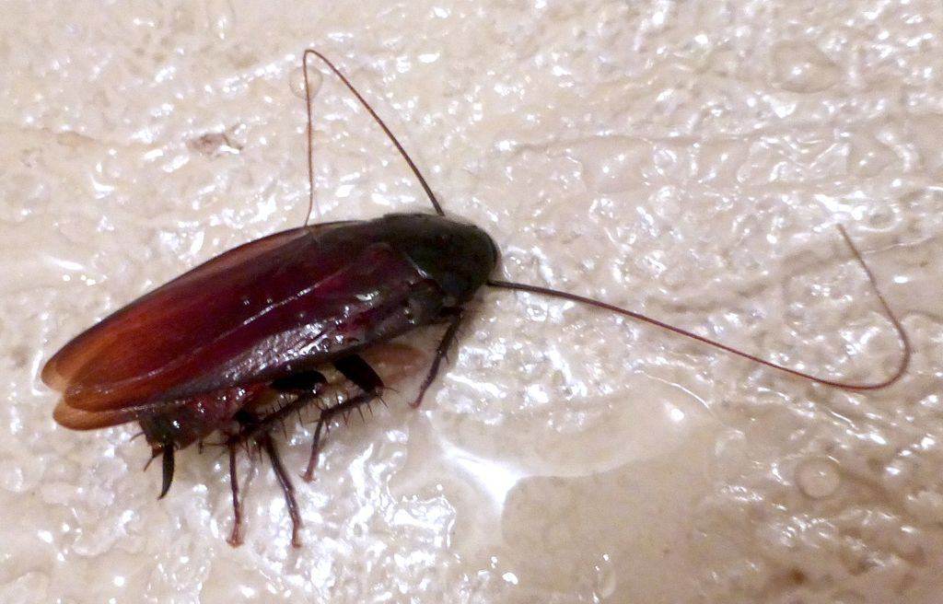
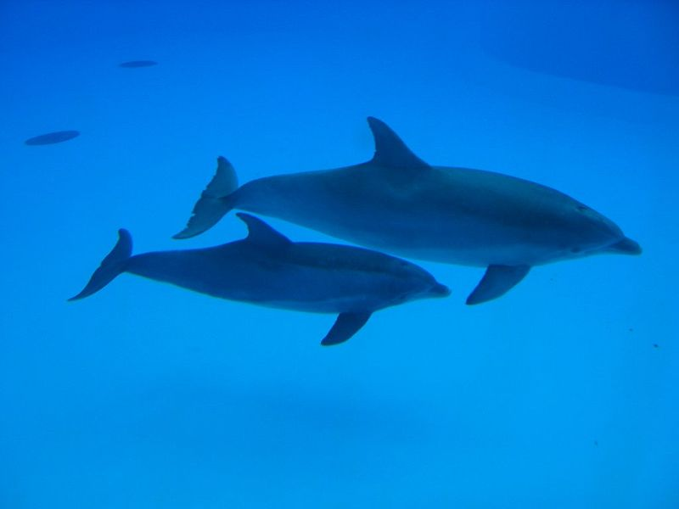
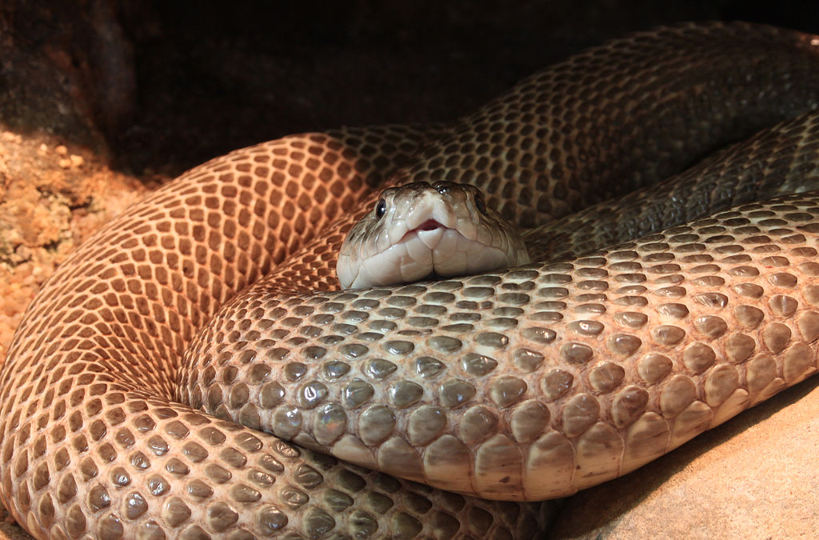
Fonte: Wikimedia Commons

Slide 4
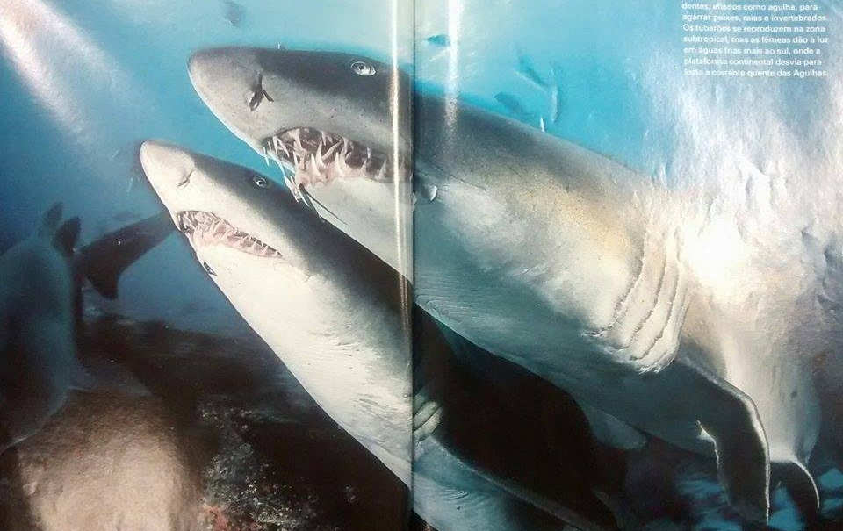
Atividade
Apresentação da imagem:
Fonte: National Geographic (08/2002)

Slide 5
Atividade
Perguntas para reflexão:
O que vocês pensam quando vêem essa imagem?
Ela traz quais sentimentos?

Slide 6
Atividade
Fonte: National Geographic (01/2010)

Slide 7
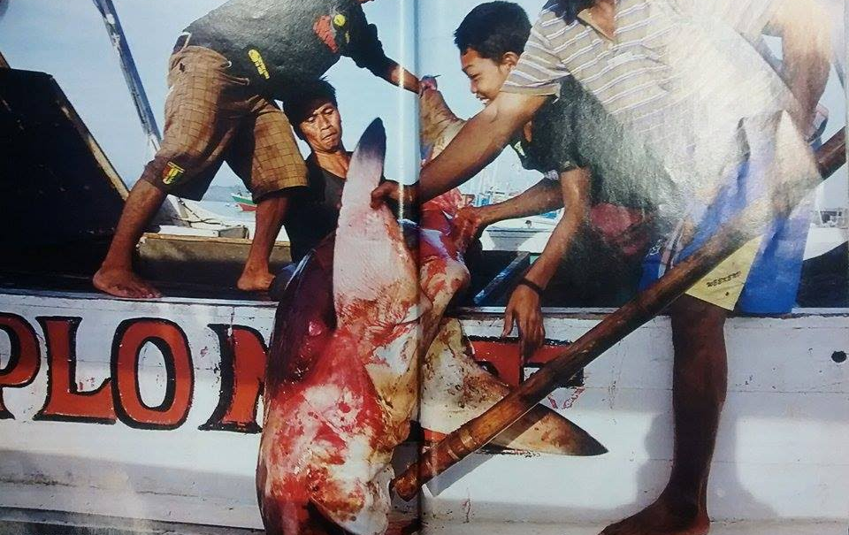
Atividade
Perguntas para reflexão:
O que vocês pensam quando vêem essa imagem?
Ela traz quais sentimentos?
Questionamento
Podemos julgar essas ações humanas? Justifique.

Slide 8
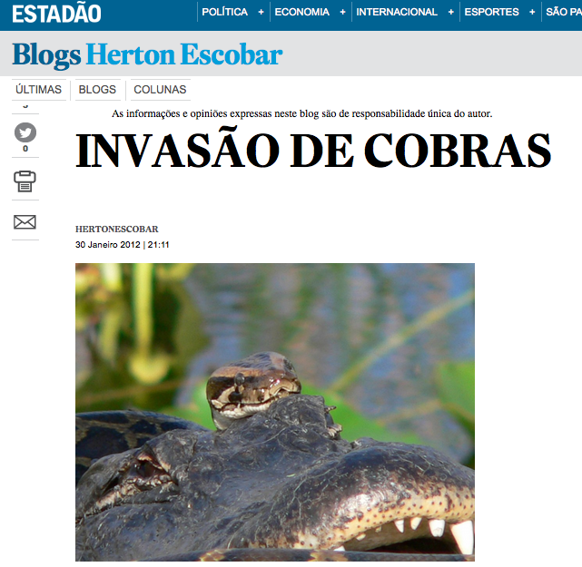
Situação-problema
Parque Nacional dos Everglades na Flórida
Em 30 anos, 300 mil pítons importadas
Até 5 metros
Diminuição das populações de fauna nativa
Notes:
pensei em primeiro pedir pros alunos pensarem qual a relação das pitons importadas com a diminuição, como elas tão indo parar no ambiente.
pedir para eles extraírem a ideia do texto (eles precisam fazer isso pra prova brasil hahaha) boa

Slide 9
Proposta
Os alunos devem extrair do texto:
Relação entre pítons importadas e como chegaram no parque
Pítons x fauna local
Reflexões:
O que poderia acontecer com a fauna ao longo do tempo?
As pítons são as vilãs dessa história?
Quais as possíveis soluções?
Apresentação do Complemento do texto
Discussão sobre as soluções propostas pelos alunos e pelas citadas no texto
Notes:
acho que a gnt pode não colocar o complemento no texto dos alunos e dai eles tentam resolver
e dpeois a gnt apresenta o complemento? a gente pergunta o que eles fariam pra resolver o problema
e mostra oq os EUA queriam

Slide 10
Aulas seguintes
Pesquisa sobre espécies invasoras e métodos de erradicação das mesmas debate sobre ética
Abordagem sobre conservação:
espécies carismáticas x espécies estigmatizadas
perda de hábitat e recursos invasão de áreas urbanas e ataques à humanos
Ecologia:
interações ecológicas

Slide 11
Referências bibliográficas
INVASÃO DAS COBRAS - http://ciencia.estadao.com.br/blogs/herton-escobar/invasao-de-cobras/ (Acesso em 26/08/2015)
Sasseron, Lúcia Helena, and AMP de Carvalho. "Almejando a alfabetização científica no ensino fundamental: a proposição e a procura de indicadores do processo." Investigações em Ensino de Ciências 13.3 (2008): 333-352.
Fotos: Wikimedia Commons - https://commons.wikimedia.org/wiki/Main_Page (Acesso em 26/08/2015)

